Slide 1
Reaxys 数据库入门基本使用指南 Elsevier Life Science Solution 张弦，爱思唯尔生命科学解决方案经理 2019.11.22

Slide 2
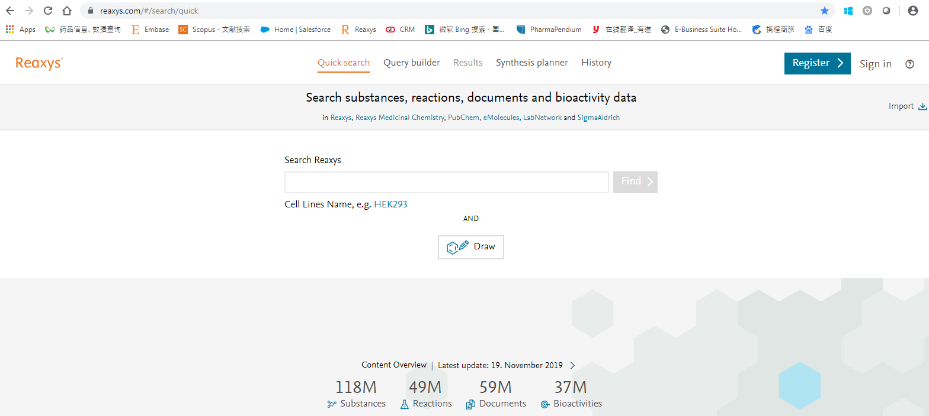
第一步：登录官方网址www.reaxys.com
如果要检索文献，直接输入关键词（key workds）,或者逻辑语言，然后点击Find,浏览检索结果
如果要检索物质和反应，点击画图图标，会弹出画图面板，进行结构和反应绘制
Notes:
我们从以下几个方面介绍Reaxys, 我们首先来看一下，什么是Reaxys?

Slide 3
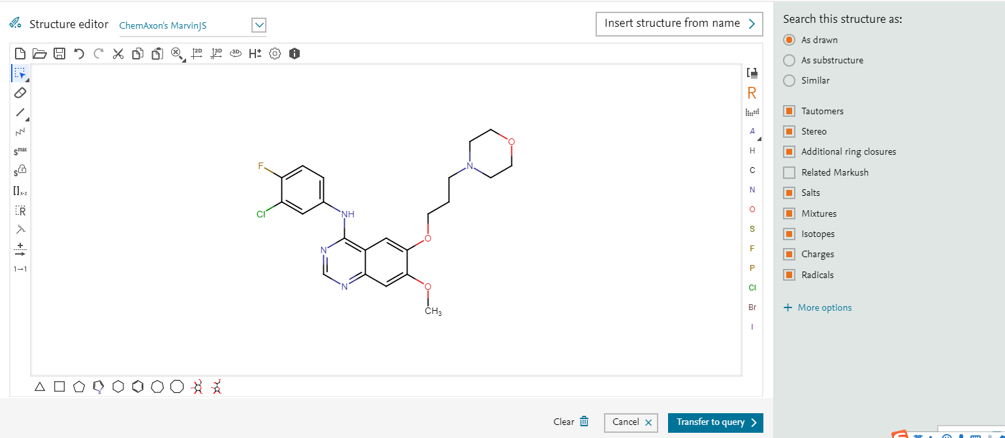
以物质和反应检索为例：点击画图图标后，激活画图面板如下：
如果进行物质检索的话，具体操作如下：
在以下面板中画入结构
在右侧可以选择As Drawn(精确检索），As Substructure(亚结构检索）或者Similar (相似检索）
点击面板下方的 Transfer to query ,然后点击Find 即可进行检索操作

Slide 4
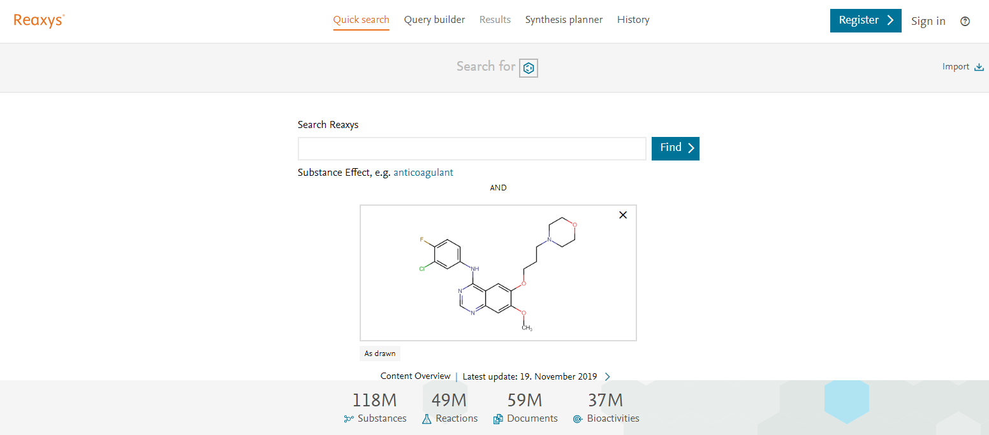
点击Transfer to 以后会显示如下界面：
点击Find，即可进行查询和检索
Notes:
在药物研发的全生命周期的每一个阶段，Elsevier都有专业化的解决方案，例如针对药物靶点发现的Pathway Studio, 针对先导化合物设计的RMC，针对反应路线设计及工艺优化的Reaxys, 临床前或临床研究的Pharmpendium, 上市后研究的Embase, 今天我们重点需要交流的事Reaxys.

Slide 5
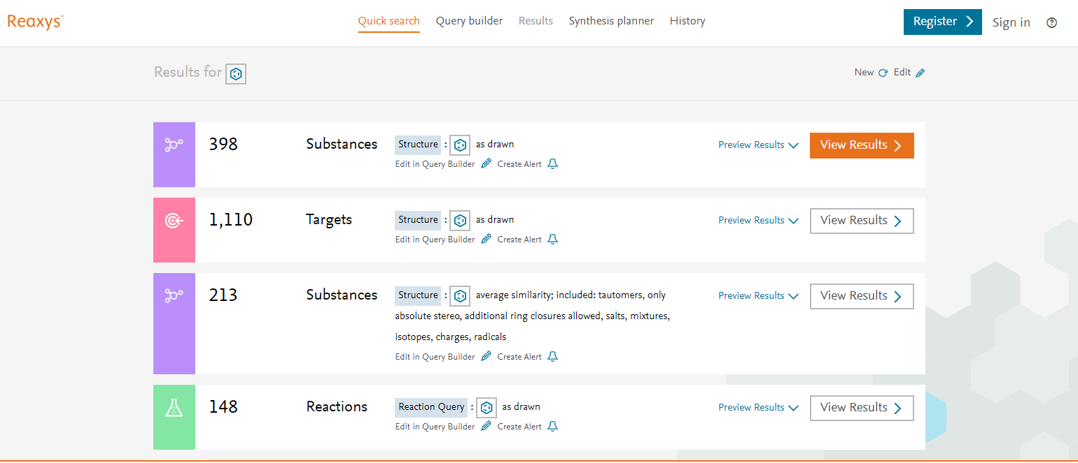
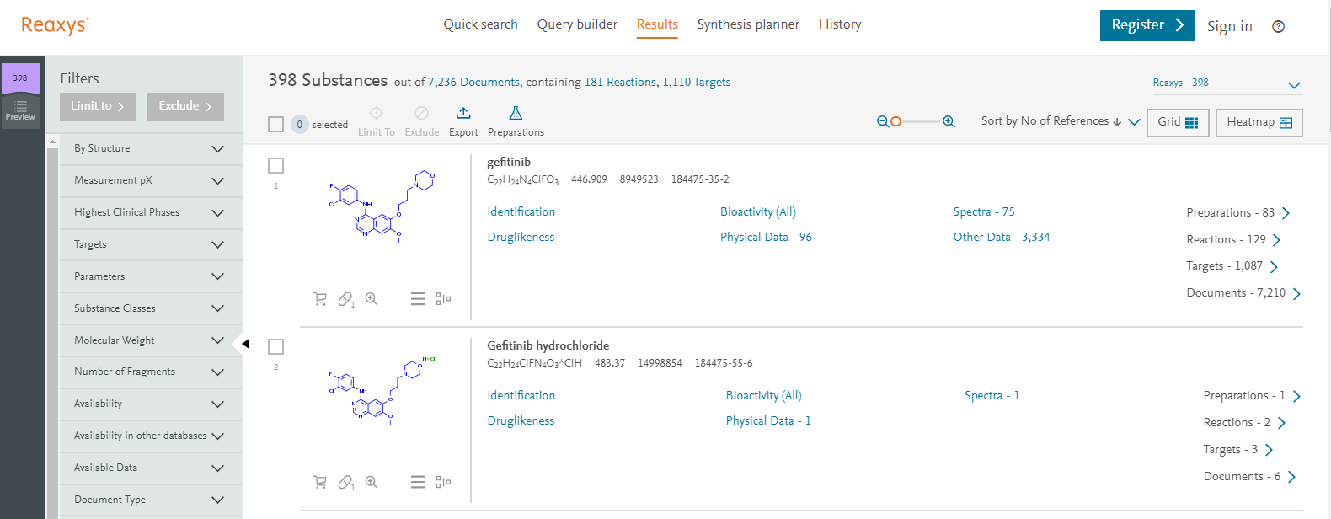
点击Find以后，检索结果如下显示，点击View Results 浏览结果

Slide 6
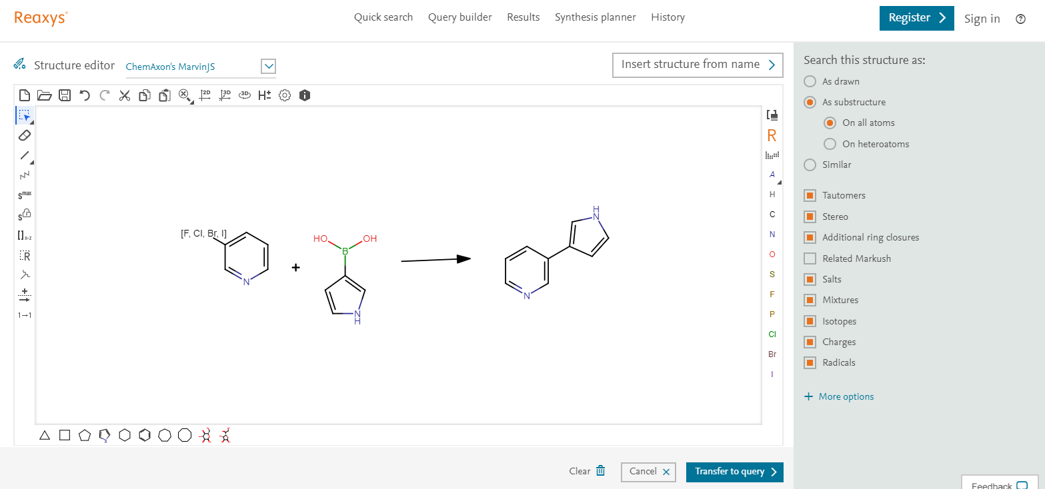
以物质和反应检索为例：点击 图标后，激活画图面板如下：
如果进行反应检索的话，具体操作如下：
在以下面板中具体的反应式或者终产物
在右侧可以选择As Drawn(精确检索），As Substructure(亚结构检索）或者Similar (相似检索）
点击面板下方的 Transfer to query ,然后点击Find 即可进行检索操作

Slide 7
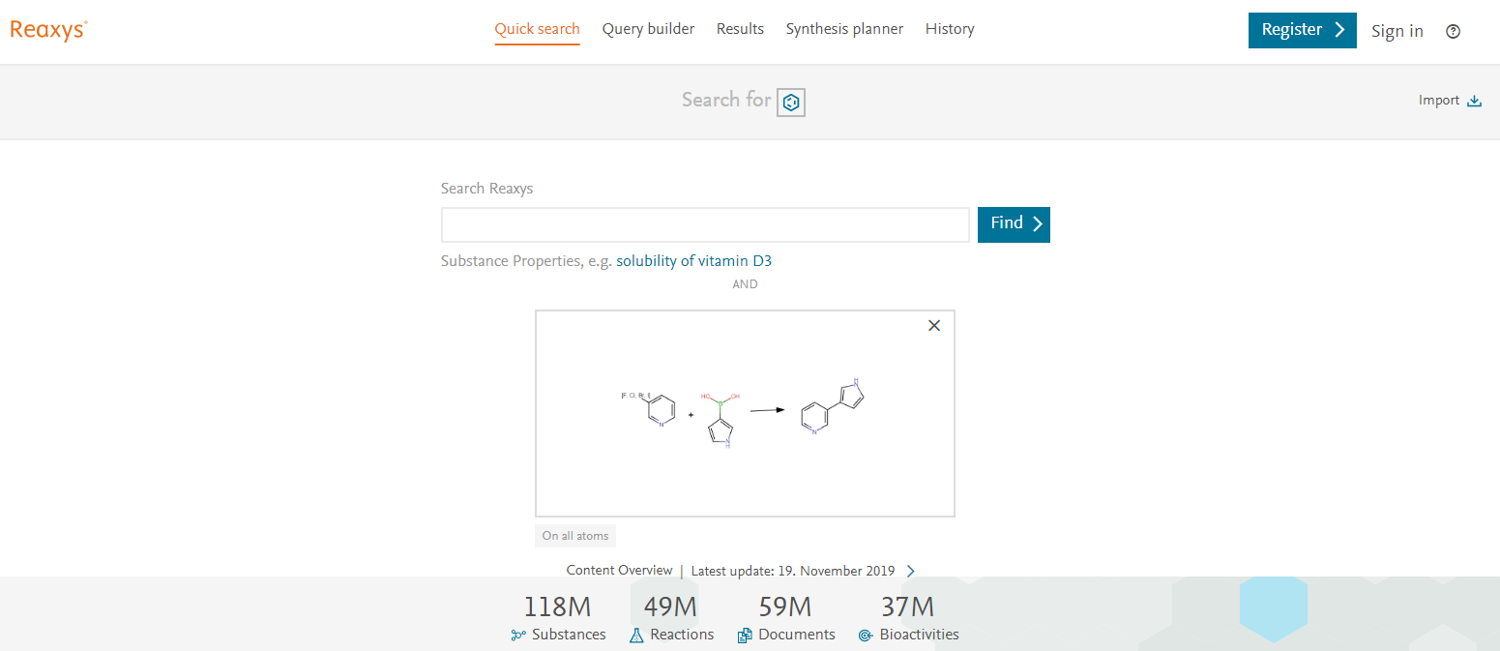
点击Transfer to 以后会显示如下界面：
点击Find，即可进行查询和检索
Notes:
在药物研发的全生命周期的每一个阶段，Elsevier都有专业化的解决方案，例如针对药物靶点发现的Pathway Studio, 针对先导化合物设计的RMC，针对反应路线设计及工艺优化的Reaxys, 临床前或临床研究的Pharmpendium, 上市后研究的Embase, 今天我们重点需要交流的事Reaxys.

Slide 8
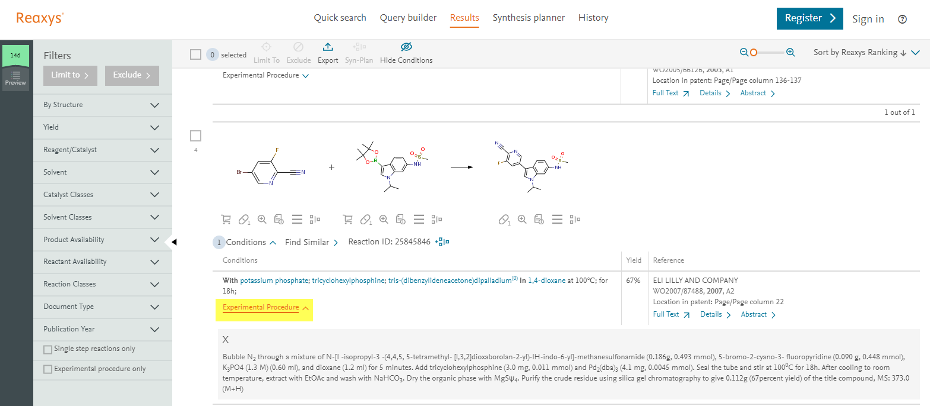
点击Find以后，检索结果如下显示，点击View Results 浏览结果
直接查看具体的操作步骤

